Slide 1
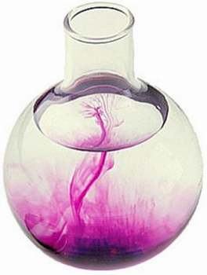
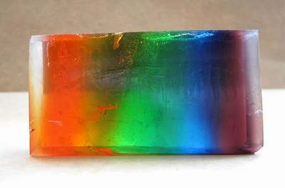
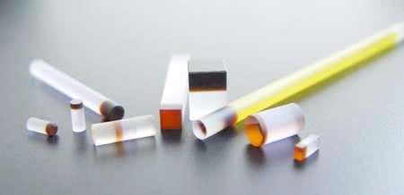
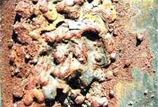
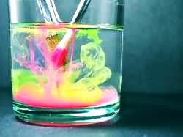
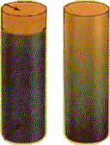
Диффузия
понятия
задания
явление, при котором происходит взаимное проникновение молекул одного вещества между молекулами другого
Диффузионно-сращенные кристаллы для лазеров
Мыло «Радуга»
золото
в кристаллах
цементация
Коррозия
примеры
Акварель
Процесс
свинец
Сенин В.Г., Сенина Г.Н., МБОУ «СОШ №4», г. Корсаков

Slide 2
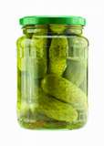
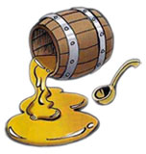
Диффузия
понятия
задания
Сделайте вывод, как зависит скорость диффузии от температуры: “Чем выше температура, тем … проходит диффузия”
Огурцы были одновременно залиты: одна банка – холодным рассолом, вторая банка – горячим.
В какой банке огурцы просолились быстрее?
Какое отношение к диффузии имеет поговорка: Ложка дегтя испортит бочку меда?
Сенин В.Г., Сенина Г.Н., МБОУ «СОШ №4», г. Корсаков

